Slide 1
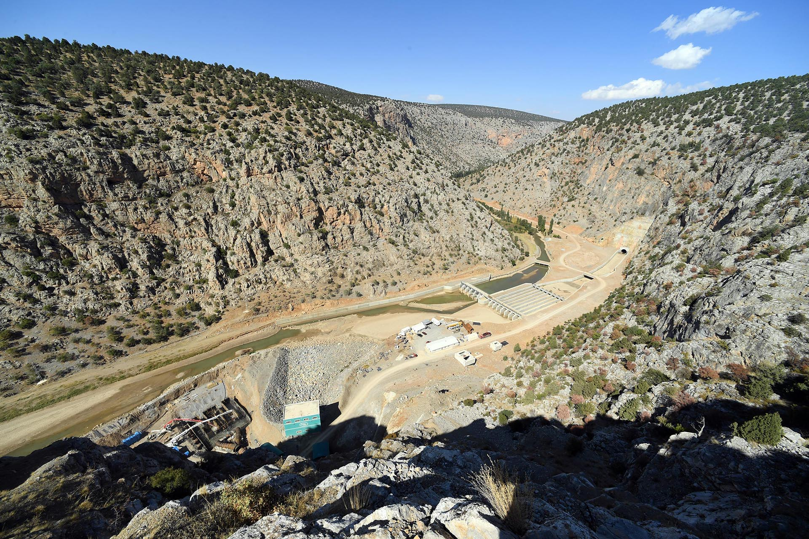

BOZKIR MAVİ TÜNEL PROJESİ
Hazırlayan: Muhammet Mustafa Balkuv

Slide 2
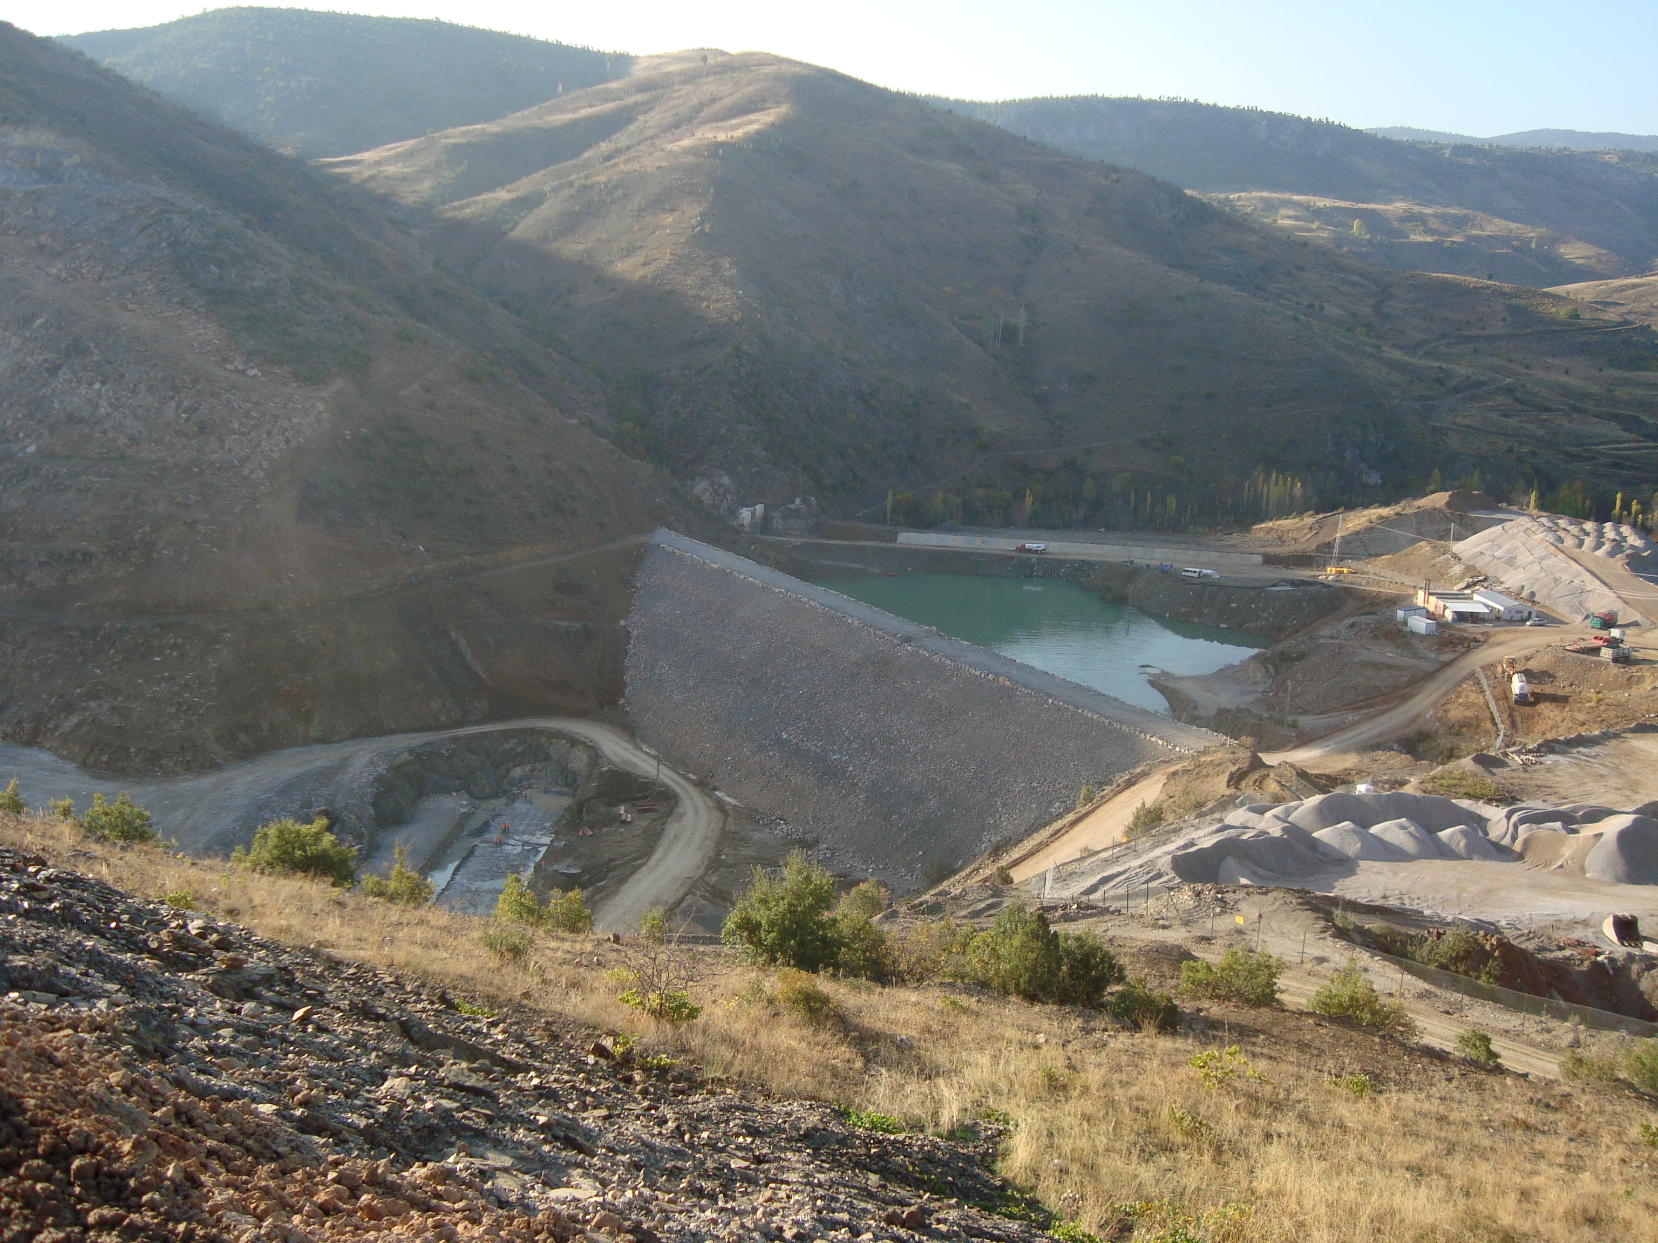
1. BÖLÜM

Slide 3
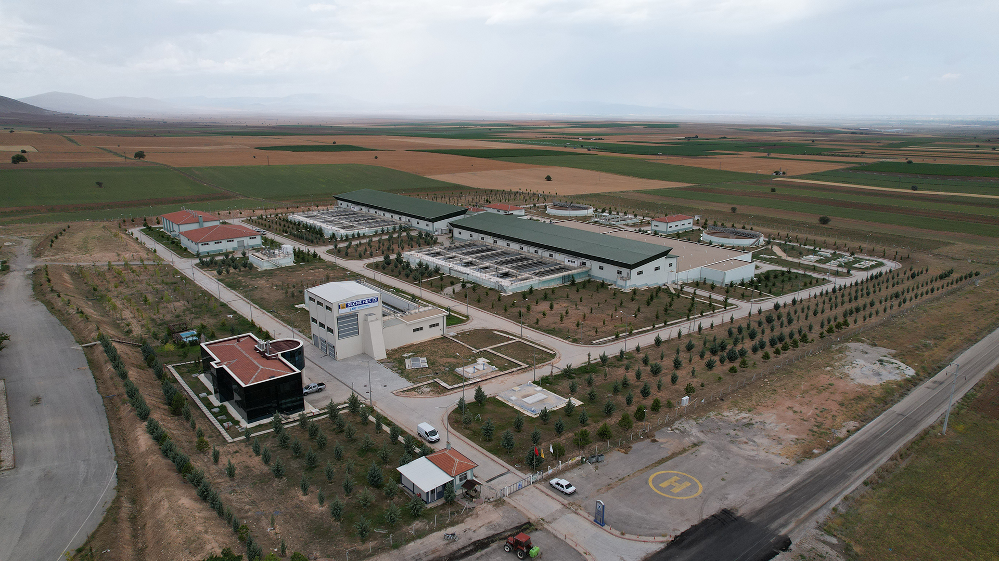
Bozkır Mavi Tünel Projesi:
Bozkır Mavi Tünel Projesi esasında Konyanın Konya Kapalı Havzasındaki acil su krizine çare olmak amacıyla devasa Konya Ovası Projesi (KOP) kapsamında hayata geçirilmiştir.

Slide 4
PROJE HAKKINDA
PROJE KAYNAĞINI AFŞAR VE BAĞLARBAŞI BARAJLARINDAN AKTARIYOR
YILLIK 414 MİLYON M^3 SU KKH'YE AKTARILACAK
TAM 17.034 KİLOMETRE UZUNLUĞUNDA
PROJEYE BAĞLANAN HİDROELEKTİRK SANTRAL SAYESİNDE ENERJİ DESTEĞİ DE SAĞLAMASI

Slide 5
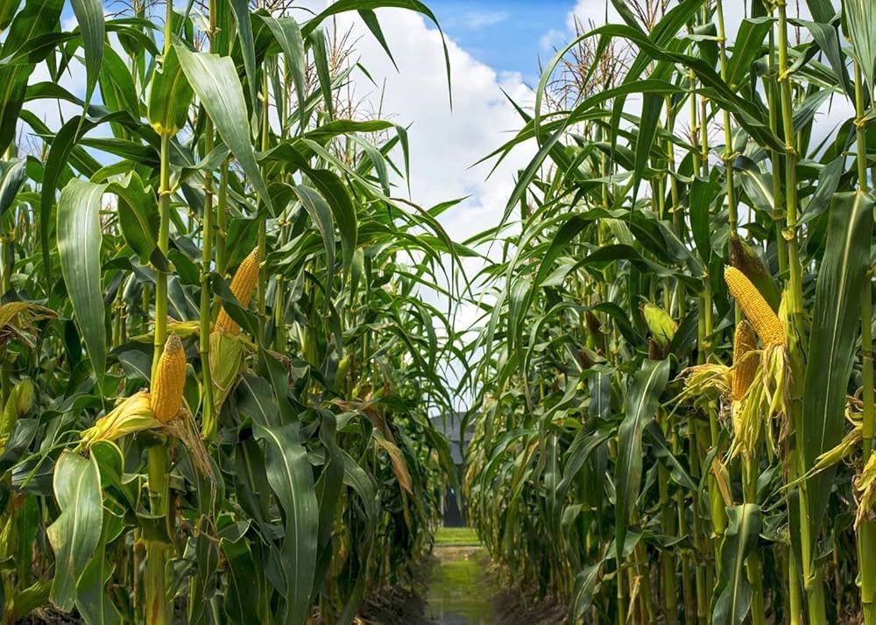
2. BÖLÜM

Slide 6
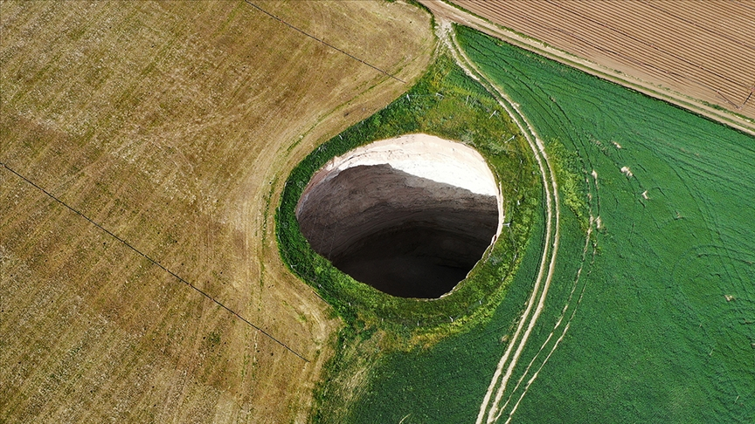
İNATLA SULU TARIM MI?
PROJENİN AMACI BÖLGEDEKİ SU YÜKÜNÜ HAFİFLETMEKTİR. ÖYLE Kİ BÖLGEDE HALİHAZIRDA YILLIK 300-600 OBRUK OLUŞMAKTADIR.
KONYA KAPALI HAVZASI YAĞIŞ AÇISINDAN EN FAKİR YERLERDEN OLMASINA RAĞMEN BÖLGEDE YAPILAN TARIMIN BÜYÜK BİR KISMI ÇOK SU İSTEYEN MISIR, PANCAR VB. ÜRÜNLERDEN OLUŞMAKTADIR.

Slide 7
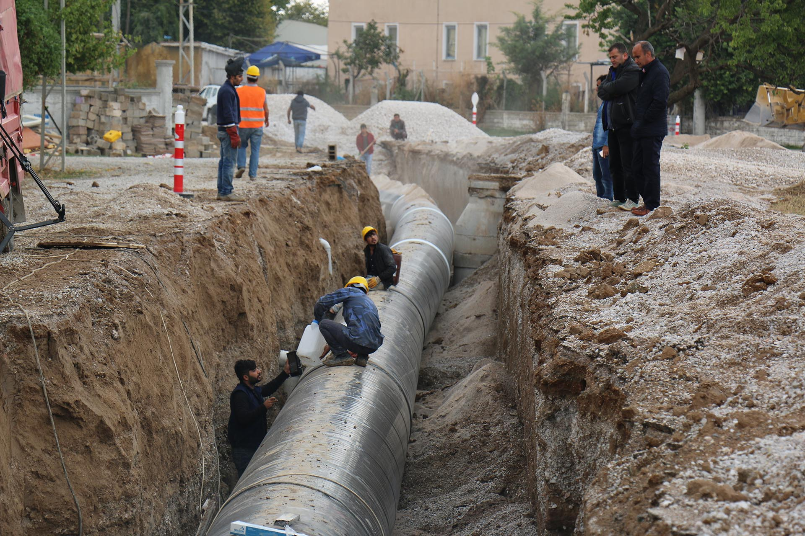
PROJENİN İSE 2022 VERİLERİYLE YAKLAŞIK 2-3 MİLYAR TL ARASINDA BİR MALİYETİ OLDUĞU GÖZÜKMEKTEDİR.
TEMELLERİ 6 TEMMUZ 2007 TARİHİNDE ATILMIŞ. 25 KASIM 2011 TARİHİNDE ÖNEMİ DERECE BÜYÜK KISMI OLAN 16.289 METRESİ TAMAMLANMIŞ. RESMİ AÇILIŞI İSE 22 MAYIS 2015 TARİHİNDE OLMUŞTUR.
(PROJENİN BAŞ GÖSTEREN SU KRİZİ NEDENİYLE ERKEN AÇILDIĞI DA BELİRTİLMİŞTİR.)

Slide 8
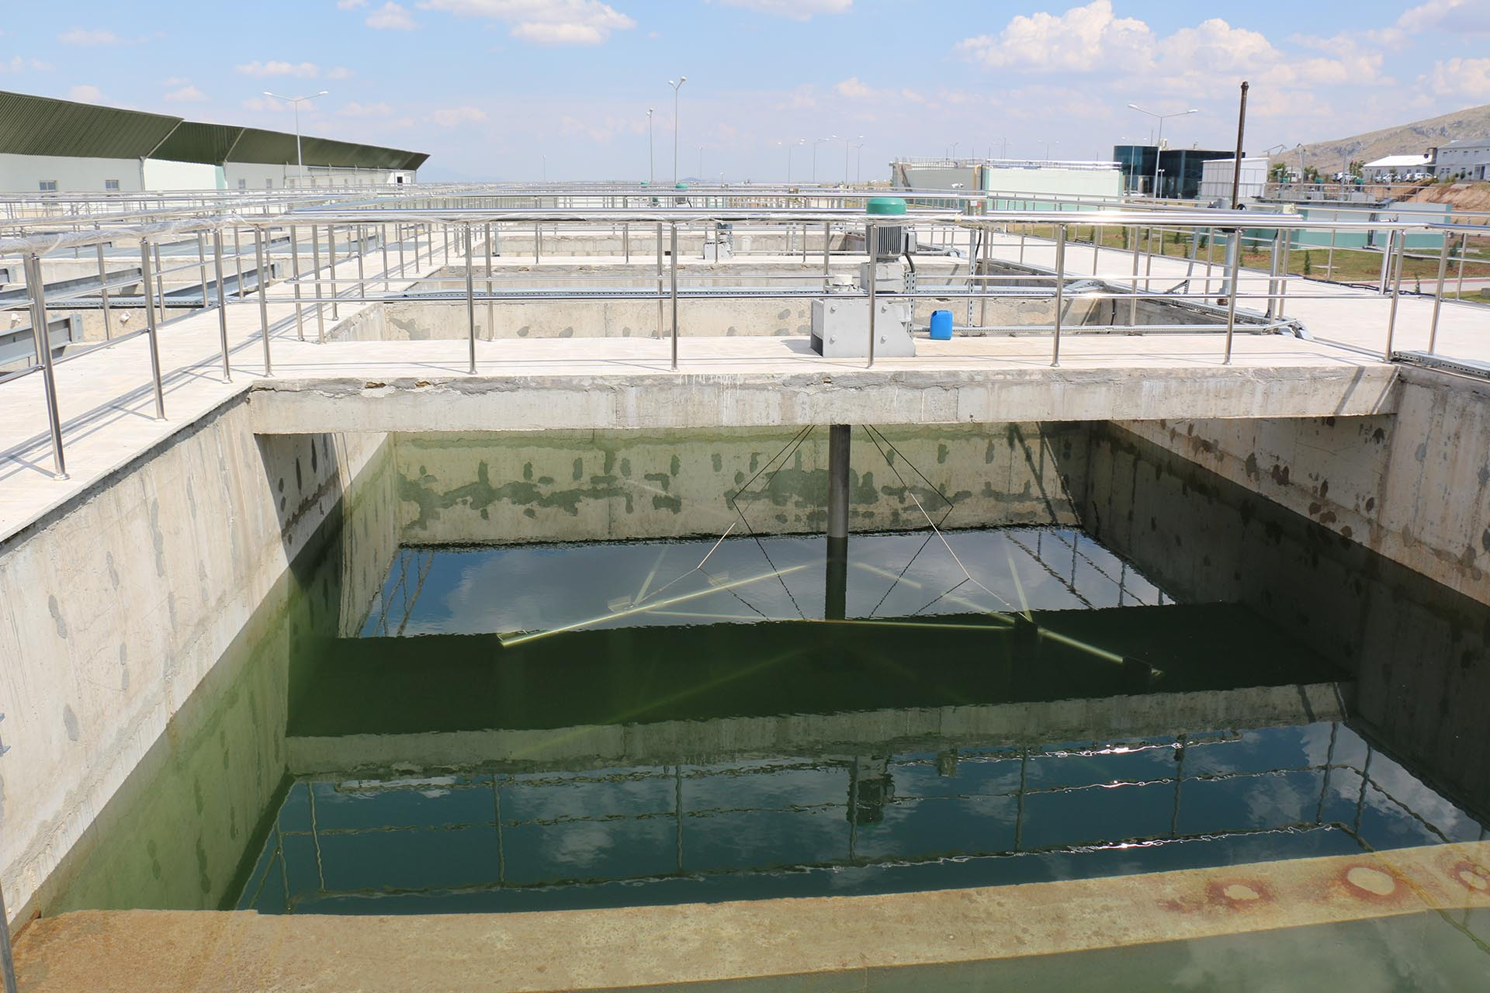
3. BÖLÜM
BAŞARILI OLDU MU?

Slide 9
BÖLGEDE OLUŞAN YILLIK OBRUK SAYILARI 300-600 DEN 2000+ LERE ÇIKTI.
BÖLGEYE AKTARILAN SU TOPLAM TARIM ARAZİSİNİN 1/40'INI SULAMAYA ANCA YETİYORDU. TARIM İÇİN YETERLİ SU İHTİYACI HİÇ BİR ZAMAN KARŞILANAMADI.
İÇME SUYU ÖZELİNDE HAZIRLANAN SİSTEM KONYAYA 2045-2050 YILLARINA KADAR ŞEHİR MERKEZİ VE ÇUMRAYA TEMİZ SUYU ULAŞTIRACAK SİSTEMİN GARANTİSİNİ VERİYOR.
YAPILAN SİSTEM ÇİFTÇİLERİ YASADIŞI VE KAÇAK SULAMAKTAN UZAKALŞTIRAMADI VE YASADIŞI SULAMA DEVAM ETTİ.

Slide 10
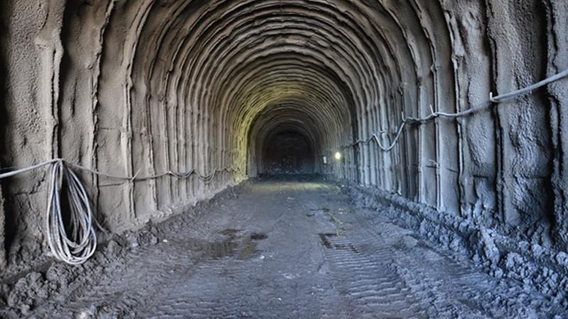
ANCAK YAPILAN KAÇAK YER ALTI SULAMA BİLİNÇSİZ TARIM POLİTİKALARINA BAĞLI ÇEVRESEL NEDENLER YÜZÜNDEN AHİ'NİN İNŞAATI SÜREKLİ SEKTEYE UĞRAMIŞTIR
PROJEDEKİ YETERSİZLİK YETKİLİLERİ YENİ VE DESTEKLEYİCİ BİR PROJE OLAN APA-HOTAMIŞ İLETİM KANALINA (AHİ) VE HADİMİ TÜNELİ İNŞAATINA İTMİŞTİR.
HADİMİ TÜNELİ İSE DAHA MALİYETLİ VE BÜYÜK BİR "EK" PROJEDİR VE GÜNÜMÜZDE (2025) YAKLAŞIK %75'İ TAMAMLANMIŞTIR

Slide 11
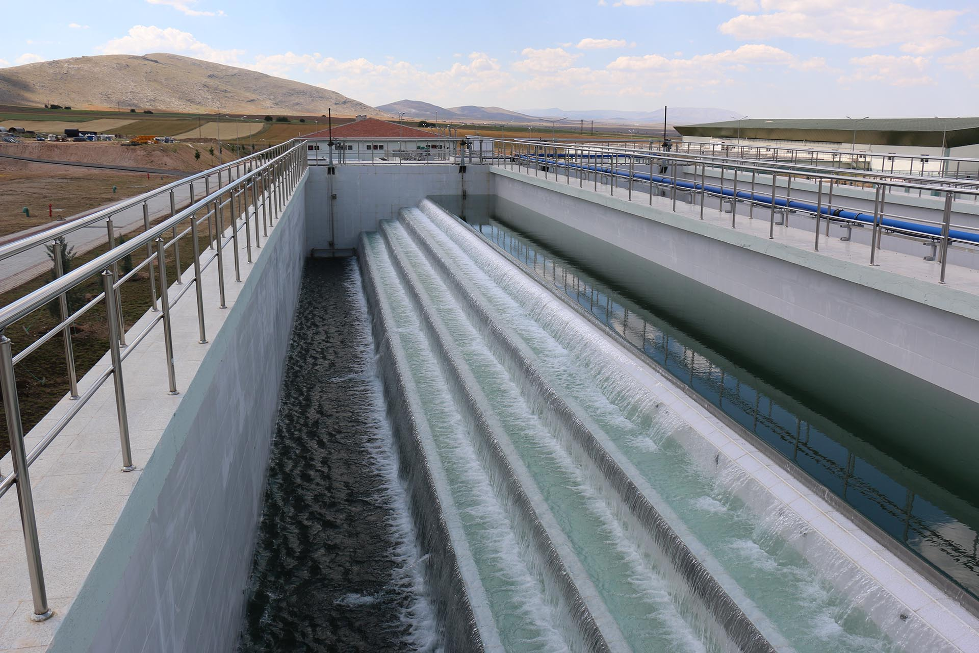
4. BÖLÜM
EK BİLGİLER VE BİTİRİŞ

Slide 12
PROJENİN İLK FİKRİ BİR OSMANLI VATANDAŞI OLAN KARAMAN VALİSİ ÇELİK MEHMED PAŞA'NIN AKLINA GELMİŞ AMA DÖNEMİN ŞARTLARI EL VERMEMİŞTİR.
FİKRİ İLK PROJENDERİLENİN İSE SULTAN 2. ABDÜLHAMİD OLDUĞU KAYNAKLARDA GEÇİYOR.
(BU PROJEYİ ABÜLHAMİD'İN DAHA MODERN VE GELİŞMİŞ HALİ DEMEK YANLIŞ OLMAZ.)

Slide 13
BÖLGEDEKİ SUYUN ÇEKİLMESİYLE FLAMİNGOLARIN KULUÇKA VE KREŞ ALANLARI SUSUZ KALMIŞ VE BU SEBEPLE FLAMİNGO ÖLÜMLERİ GERÇEKLEŞMİŞTİR
YERALTI SULARININ KULLANILMASI TUZ GÖLÜ ÇEVRESİNDEKİ SULAK ALANLARI DA RİSKE ATMIŞ (BKZ. HOTAMIŞ SAZLIĞI) VE BU DURUM BÖLGEDE HABİTAT'A CİDDİ ZARAR VERMİŞTİR.

Slide 14
AYRICA VAKFIMIZDANDA HÜSEYİN İLHAN'IN AYNI BAŞLIKTA ÖĞRETİCİ VE AÇIKLAYICI BİR TEZİ DE BULUNMAKTADIR.

Slide 15
SONUÇ OLARAK
Olumlu ve Başarılı Sonuçlar
1-İçme Suyu Garanti: Konya şehir merkezinin içme suyu ihtiyacını 2045-2050 yılına kadar güvence altına almıştır.
2-Asırlık Rüyanın Gerçekleşmesi: Abdulhamid döneminden gelen "Asırlık Rüya" vizyonunu modern teknolojiyle hayata geçirmiştir.
3-Yeraltı Suyu Sigortası: Yerel yeraltı sularını, kentin gelecekteki stratejik su rezervi olarak koruma altına almıştır.
Olumsuz ve Çevresel Sonuçlar
1-Obruk Sayısı Arttı: Yeraltı suyu kullanımı durmadığı için obruk sayısı 2.000'i aşmış, ekolojik kriz büyümüştür. 2-Tarımsal İhtiyaca Yetersizlik: Getirilen su, Konya Ovası'nın devasa sulama ihtiyacının yalnızca çok küçük bir kısmını karşılayabilmiştir (yaklaşık 1/40).
3-Flamingo Yaşam Alanları Kurudu: Tuz Gölü çevresinde kuraklık artmış ve yeraltı suyunun düşmesi nedeniyle flamingo ölümleri yaşanmıştır.
4-Kaynak Nehrin Tahribatı: Suyun alındığı Göksu Nehri'ne kurulan barajlar, yerel balık türlerinin doğal akışa dayalı yaşam alanını bozmuştur.
5-Ek Tünel Zorunluluğu: Su arzını artırmak için ilk tünelin yetersizliği nedeniyle Hadimi Tüneli gibi yeni ve maliyetli projeler zorunlu hale gelmiştir.

Slide 16
BİBLİYOGRAFYA
https://www.karasaban.net/mavi-tunelde-sona-yaklasildi/ https://www.analizgazetesi.com.tr/haber/konya-havzasini-mavi-tuneller-kurtaramaz-4910/ https://konev.org.tr/api/docs/documents/33bb68fa-d5f9-48d8-a5b1-586977af611a.pdf https://tr.wikipedia.org/wiki/Mavi_T%C3%BCnel https://haberonses.com/konya-ovasi-icin-yeni-su-umuduna-dogru-8274 https://supolitikalaridernegi.org/kop-eylem-plani-2023-konya-ovasina-diger-havzadan-aktarilan-kadar-su-israf-oluyor/ https://kosam.org/rapor-indir/konya-kapali-havzasi-su-yonetimi-projesi-on-fizibilite-calismasi https://dergipark.org.tr/en/download/article-file/3335504

